Slide 2
“TENDÊNCIAS E DESAFIOS DA LOGÍSTICA REVERSA DE PÓS-CONSUMO NO BRASIL”
Prof. PAULO ROBERTO LEITE
www.clrb.com.br
clrb@clrb.com.br

Slide 3
MISSÃO DO CLRB
Oferecer ganhos de competitividade empresarial através da
Logística Reversa.

Slide 4
SERVIÇOS CLRB
Divulgação da Logística Reversa
Capacitação profissional
Cursos especializados
Presencial – in Company
Consultoria especializada
Melhorias e implantação
Termo de compromisso
Entidades Associativas
Inclusão de Empresa
Fóruns Internacionais
Diagnósticos Gratuitos
Workshops

Slide 5
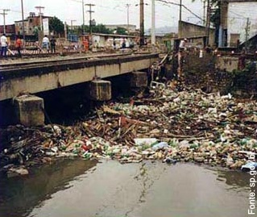
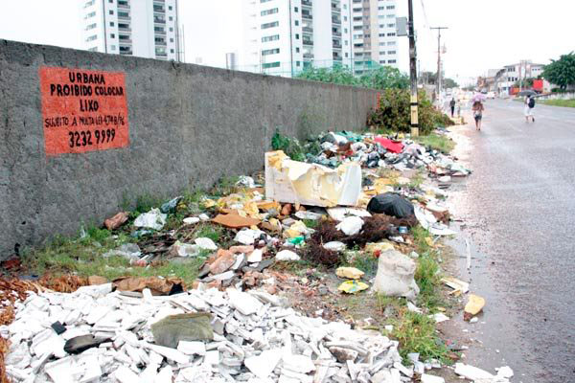
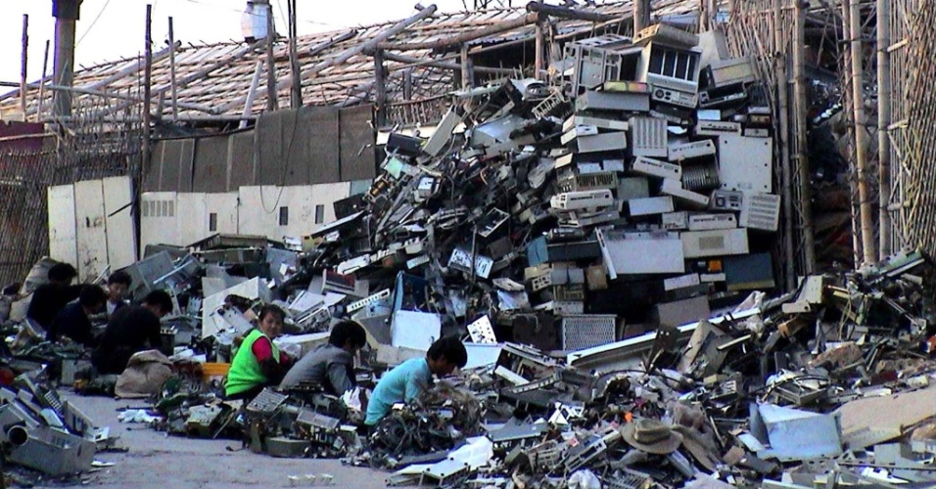
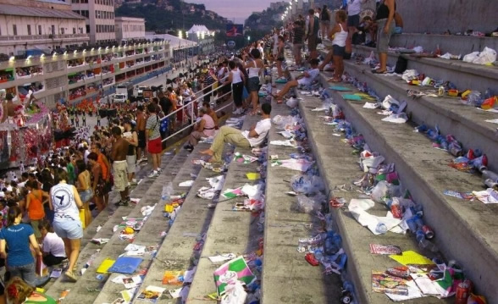
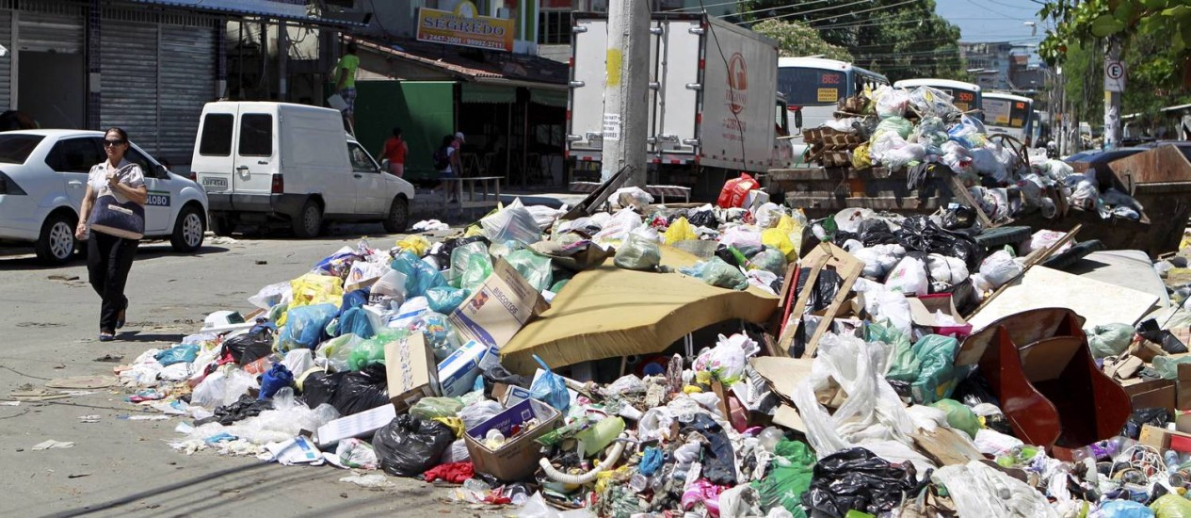
LIXO URBANO

Slide 6
CENÁRIO ATUAL
Quantidade e Proliferação de produtos:
Ciclo de Vida cada vez mais curtos.
Consumo: Consumismo Economia Circular
Consumo cresce 6 x - a população 2 x

Slide 7
CENÁRIO ATUAL
Lixo eletrônico= 50 milhões de ton /ano:
Brasil = 1,5 milhões/ano ; 7 kg / hab.ano
Consumo per capita: de 5 ( 1960) a 40kg/hab
Nível de reciclagem mundial do plástico = 8%
Consumo de plástico mundo = de 15 (1964) para 400 milhões ton/ano ; Brasil = 6 a 7 mi

Slide 8
CENÁRIO BRASILEIRO DO PÓS-CONSUMO
50 milhões de televisores, 25 milhões de maquinas de lavar; 18 milhões de computadores,...
Lixões : de 30% a 50% ainda em funcionamento
PNRS = 3 cadeias reversas de setores empresariais funcionando adequadamente
Coleta seletiva: praticamente inexistente
50% de materiais recicláveis no lixo urbano

Slide 9
RESPONSABILIDADES NA ECONOMIA CIRCULAR
RESPONSABILIDADE EMPRESARIAL
CIDADANIA
EDUCAÇÃO
HÁBITOS
IMAGEM
SOCIEDADE
MP
EMPRESAS
REAPROVEI
TAMENTO
PRODUTOS
COMPETITIVIDADE
PROPAGANDA
MERCADO
CUSTOS
MÍDIA
GOVERNOS
DIFERENCIAÇÃO
EDUCAÇÃO
PENALIDADES
INOVAÇÃO
LEGISLAÇÕES

Slide 10
FLUXOS DIRETOS E REVERSOS
PRODUTO
CANAIS DE DISTRIBUIÇÃO
MERCADO
LOGÍSTICA REVERSA
PÓS-VENDA
(NÃO CONSUMIDO)
REINTEGRAÇÃO AO CICLO DE NEGÓCIOS
OU PRODUTIVO
PÓS-CONSUMO
(USADO)

Slide 11
CAMPOS DE ATUAÇÃO DA LOGÍSTICA REVERSA
LOGISTICA REVERSA DE PÓS-CONSUMO
LOGISTICA REVERSA DE PÓS-VENDA
RECAPTURAR VALOR DE ATIVOS
USAR COMPONENTES
USAR MATERIAIS RECICLADOS
RESPONSABILIDADE AMBIENTAL
OBEDECER À LEI
ASSISTENCIA TECNICA
RECUPERAR FALHA
GARANTIR SATISFAÇÃO / FIDELIZAÇÃO
RECAPTURAR VALOR DE ATIVOS
FEED - BACK QUALIDADE
CADEIA
DIRETA
PÓS - VENDA
PÓS - CONSUMO

Slide 12
MACRO PROCESSOS DA LOGÍSTICA REVERSA
COLETA
CONSOLIDAÇÃO / ARMAZENAGEM
SELEÇÃO DE DESTINO
REAPROVEITAMENTO
REDISTRIBUIÇÃO
CUSTOS
TRANSPORTE

Slide 13
TIPO DE RETORNO NO PÓS-CONSUMO
REAPROVEITAMENTO
INTERESSE ECONÔMICO
METAIS
Latas de Al
Chumbo de baterias
Papéis
etc
LEGISLAÇÃO
- Pilhas e baterias
- Eletroeletrônicos
- Plásticos comuns
- Lâmpadas
- Óleos usados
- etc.
EXPONTÂNEO
INDUZIDO
MEIO AMBIENTE

Slide 14
PRODUTOS USADOS QUE NÃO RETORNAM
98% DE CELULARES
80% DE PLÁSTICOS
85% EMBALAGEM LONGA VIDA
95% DE LIXO ELETRÔNICO*

Slide 15
LEGISLAÇÕES AMBIENTAIS E A LR
Responsabilizam as empresas da cadeia produtiva pelo retorno
Deverão alcançar a todos produtos: duráveis e descartáveis
No Brasil: Acompanham legislações europeias
Política Nacional de Resíduos Sólidos / Lei do Desmanche (PNRS)

Slide 16
PNRS – ASPECTOS RELEVANTES
Rejeitos X Resíduos = consequências
Compartilhamento de responsabilidades: indústria comércio e cidadão
Embalagens de agrotóxico; Pneus e Óleo lubrificante; Lâmpadas mercuriais; Eletroeletrônicos, Pilhas e baterias; Embalagens em geral
ACORDO SETORIAL E TERMO DE COMPROMISSO

Slide 17
REGRAS GERAIS DO ACORDO SETORIAL / TERMOS DE COMPROMISSO
Definição do sistema de logística reversa
Consonância com o principio da responsabilidade compartilhada preconizado na PNRS
Participação de associações, das indústrias e entidades dedicadas à reaproveitamentos
Fabricantes, importadores, comerciantes ou distribuidores ou entidades representativas.

Slide 18
ACORDO SETORIAL E TERMO DE COMPROMISSO
Etapas da logística reversa, atribuições dos participantes em todas as etapas
Participação do titular do serviço público de limpeza urbana e de manejo de resíduos sólidos
Planos de mídia e de educação
Metas quantitativas e evolução por região – localização das fontes - cronograma de implantação

Slide 19
PNRS - DESAFIOS ATUAIS
PNRS - DESAFIOS ATUAIS
Conflitos de interesses diversos
Organização da rede logística reversa
Reaproveitamento dos produtos retornados
Comunicação
Custos envolvidos
MERCADO PARA OS REAPROVEITADOS

Slide 20
PNRS - DESAFIOS ATUAIS
Coleta
Heterogeneidade
Dispersão geográfica
Embalagem
Sinergias Setoriais
Transportes
Infraestrutura Brasil
Custos distorcidos
Custos altos
Outros modais
Fluvial
Cabotagem

Slide 21
PNRS -DESAFIOS ATUAIS
Reaproveitamento (reciclagem, e outros)
Eco design
Capacidade industrial de tratamento
Tecnologia: insipiente
Qualidade : certificação
Custos
Produtos diferentes
Incentivos fiscais e de investimentos
Escala de atividades
Novas Tecnologias

Slide 22
PNRS -DESAFIOS ATUAIS
Comunicação
Preconceitos - público e empresas
PNRS ao grande público
Incentivos atrativos ao consumidor final
Capacitação profissional
Organização
Segmentação logística e geográfica
Gestão regional x nacional
Indicadores em todas as fases

Slide 23
PNRS -DESAFIOS ATUAIS
Mercado para produtos reaproveitados
Capacidade de absorção
Restrições de reutilização de reciclados
Preconceitos

Slide 24
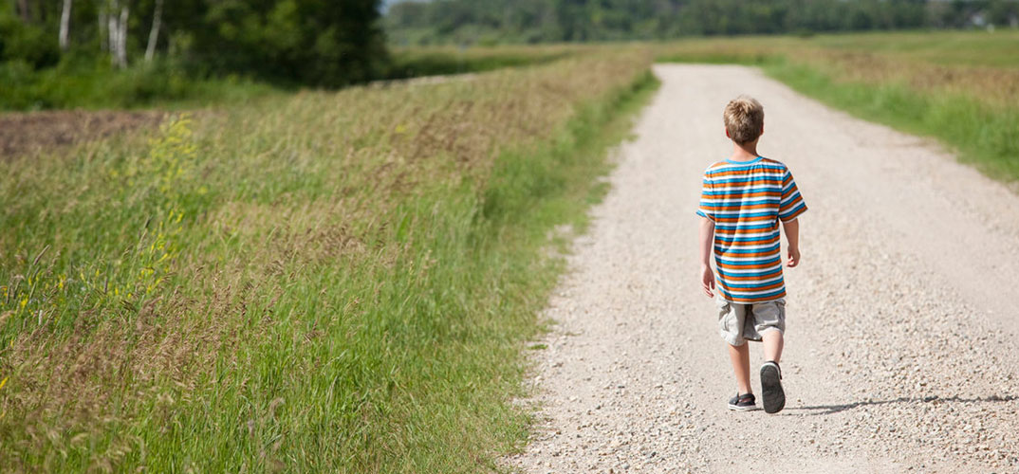
OBRIGADO !
LOGISTICA REVERSA DE
PÓS-CONSUMO
PRIMEIROS PASSOS PARA A SUSTENTABILIDADE

